Slide 1

Lara Ledesma - Proyecto Integrador M3 -

Slide 2

Lara Ledesma - Proyecto Integrador M3 -

Slide 3
Lara Ledesma - Proyecto Integrador M3 -

Slide 4
fILTROS
fILTROS
fILTROS
fILTROS
KPI
KPI
KPI
KPI
KPI
INFORMACIÓN QUE RESPONDE A LAS PREGUNTAS
MAPA
TABLA EEUU

Slide 5
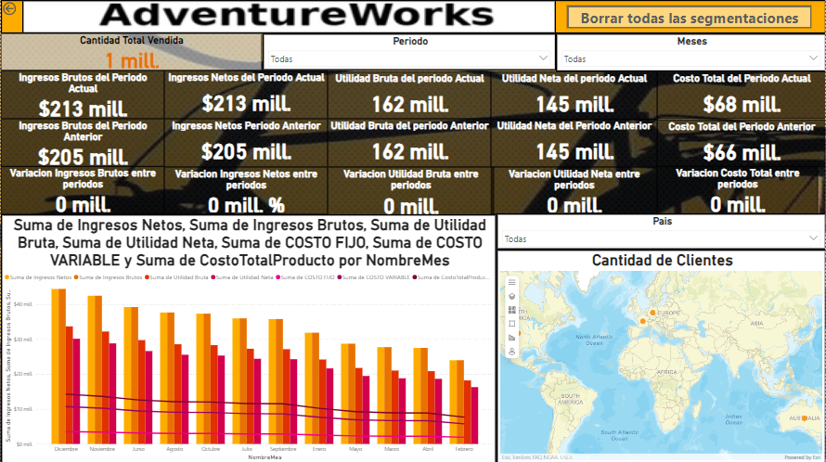

Slide 7


Slide 8


Slide 9
Notes:
7

